Slide 1
2026
로망스투어 ERP리뉴얼_검토사항 6차(2026.02.02.)
Document Version
Last Updated
Organization
Auther
0.1
2026.04.01.
여행1팀
이주현

Slide 2
회계업무-투어정산서

Slide 3
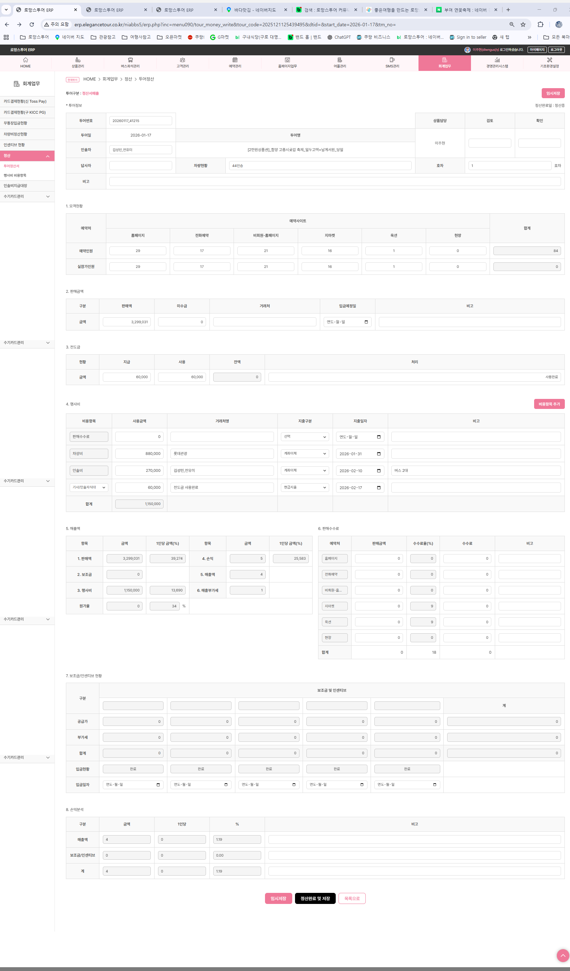
ADMIN-예약관리
ERP 회계업무 > 투어정산서
검수자 : 이주현 검수날짜 : 2026.04.01.
기능 여부 검토사항
01/17 함양곶감축제 버스 2대 상품인데 투어정산서에 버스 금액은 1대 88만원만 잡힘. 버스 2대라서 1,760,000원 잡혀야함. - 처리완료 단, 한번 임시저장을 하게 되면, 저장된 차량비가 출력되므로, 임시저장 한 후에는 직접 금액을 수정하여야 합니다.

